Slide 1
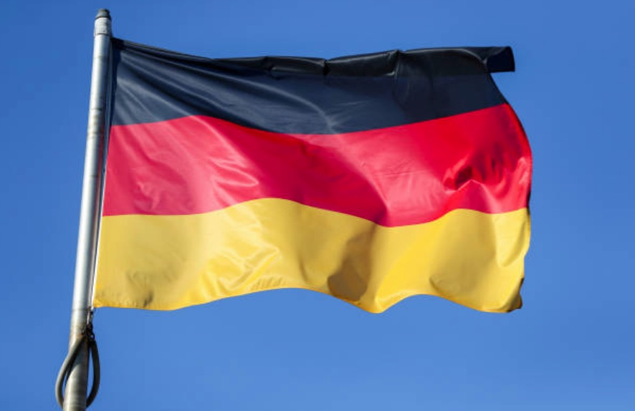
ΠΑΡΟΥΣΙΑΣΗ ΓΕΡΜΑΝΙΑΣ-ΒΕΡΟΛΙΝΟΥ
ΑΠΌ ΤΗΝ ΜΑΘΗΤΡΙΑ ΚΟΥΓΙΑ ΕΥΦΡΟΣΥΝΗ ΤΟΥ ΤΜΗΜΑΤΟΣ Β2

Slide 2
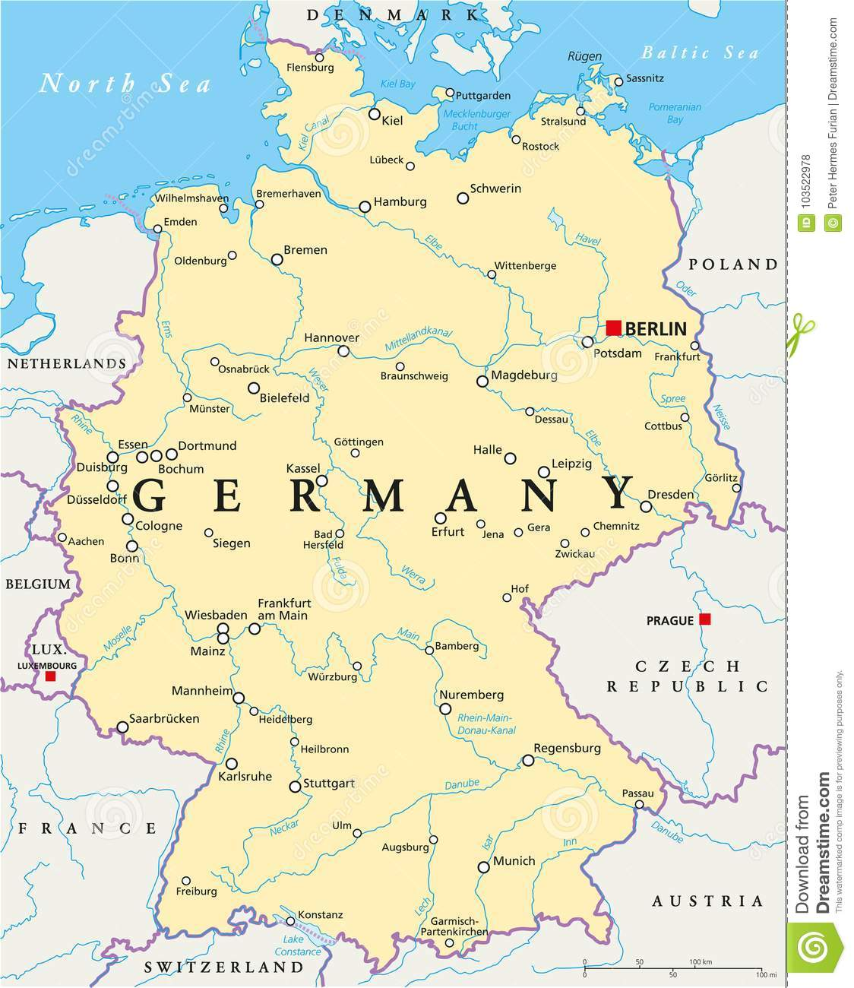
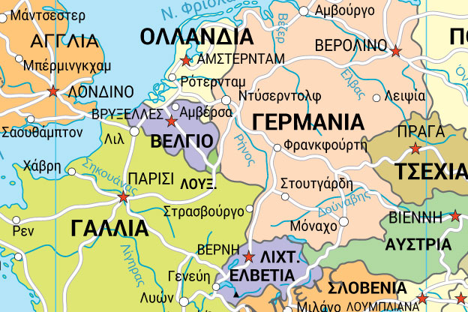
ΠΟΛΙΤΙΚΟΙ ΧΑΡΤΕΣ ΓΕΡΜΑΝΙΑΣ

Slide 3
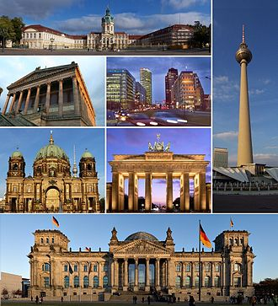
ΓΕΝΙΚΕΣ ΠΛΗΡΟΦΟΡΙΕΣ ΓΙΑ ΤΟ ΒΕΡΟΛΙΝΟ
Το Βερολίνο είναι η πρωτεύουσα και η μεγαλύτερη σε έκταση και πληθυσμό πόλη της Γερμανίας. Σήμερα στο Βερολίνο ζουν περίπου 3,6 εκατομμύρια άνθρωποι. Η πόλη του Βερολίνου αποτελεί κρατίδιο της γερμανικής ομοσπονδίας.

Slide 4
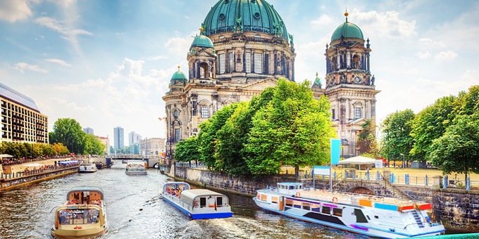
ΤΑ ΣΗΜΑΝΤΙΚΟΤΕΡΑ ΑΞΙΟΘΕΑΤΑ ΤΟΥ ΒΕΡΟΛΙΝΟΥ ΠΟΥ ΑΞΙΖΕΙ ΝΑ ΕΠΙΣΚΕΦΤΕΙΣ

Slide 5
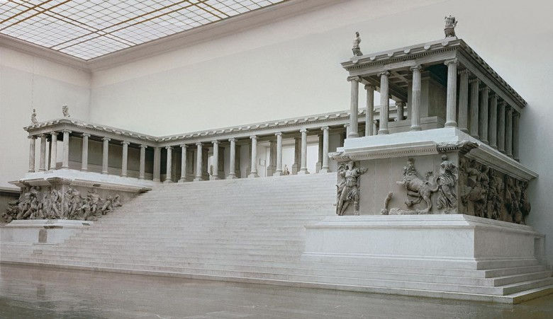
1)ΤΟ ΜΟΥΣΕΙΟ ΤΗΣ ΠΕΡΓΑΜΟΥ
Το μουσείο της Περγάμου βρίσκεται στο νησί των μουσείων στο Βερολίνο της Γερμανίας. Ξεκίνησε τη λειτουργία του το 1930 και εντός του μουσείου στεγάζονται τα ανακατασκευασμένα οικοδομήματα μεγάλου μεγέθους του βωμού της Περγάμου και της πύλης της αγοράς της Μιλήτου, των οποίων τα μέρη μεταφέρθηκαν από την αρχαία πόλη της Μιλήτου στην Ιωνία. Έχει πάνω από 1 εκατομμύριο επισκέπτες ανά έτος και αποτελείται από τις συλλογές της κλασικής αρχαιότητας, την συλλογή της Μέσης Ανατολής και το μουσείο Ισλαμικής τέχνης.

Slide 6
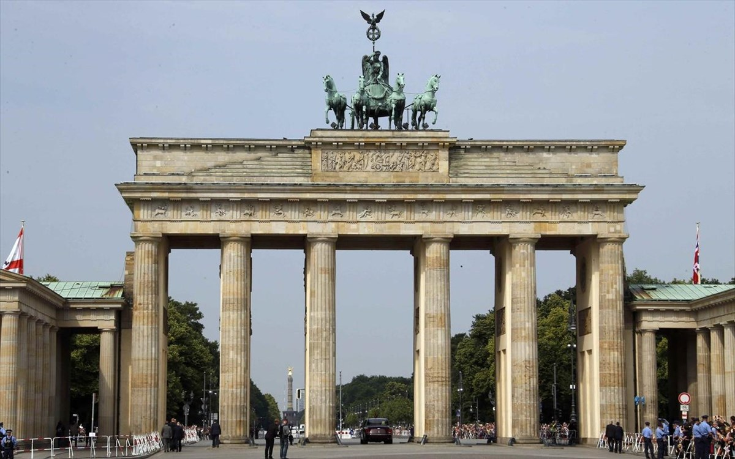
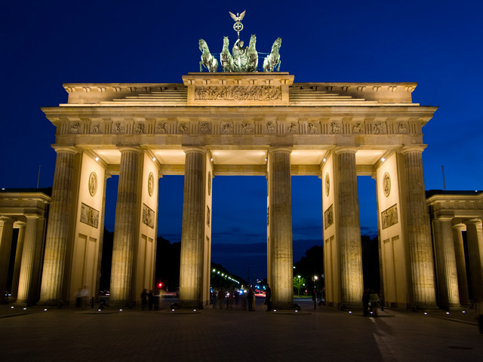
2)Η ΠΥΛΗ ΤΟΥ ΒΡΑΝΔΕΜΒΟΥΡΓΟΥ
Η πύλη είναι άρρηκτα συνδεδεμένη με πολλά σημαντικά γεγονότα της ιστορίας της Γερμανίας, αλλά και της παγκόσμιας ιστορίας, ιδιαίτερα του 20ού αιώνα. Κατασκευάστηκε μεταξύ των ετών 1788 με 1791 και έχει ύψος 26μ, μήκος 65,5μ και πλάτος 11μ.
Η Πύλη του Βρανδεμβούργου, στο κέντρο του Βερολίνου, αποτελούσε παλαιότερα την πύλη της πόλης, ενώ σήμερα είναι το πιο αναγνωρίσιμο σύμβολο της γερμανικής πρωτεύουσας. Το οικοδόμημα βρίσκεται στην πλατεία Παρίζερ, την οποία συνδέει με την λεωφόρο Ούντερ ντεν Λίντεν.

Slide 7
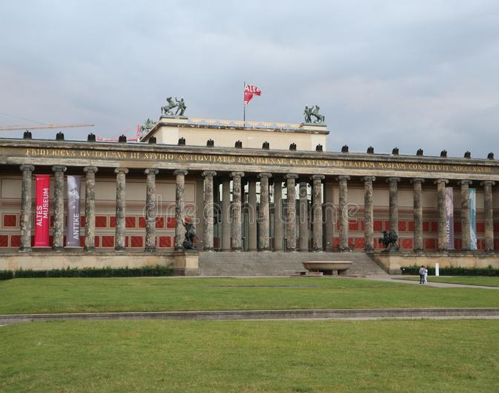
3)ΤΟ ΠΑΛΑΙΟ ΜΟΥΣΕΙΟ
Το Παλαιό Μουσείο είναι μουσείο διεθνούς φήμης στο Νησί των Μουσείων του Βερολίνου. Από το 1966, που έγιναν έργα συντήρησης, στεγάζει την αρχαιολογική συλλογή στα Κρατικά Μουσεία του Βερολίνου. Το μουσείο χτίστηκε ανάμεσα στο 1823 και στο 1830 από τον αρχιτέκτονα Καρλ Φρίντιχ Σίνκελ και είναι νεοκλασικού ρυθμού. Αρχικός σκοπός του ήταν να στεγάσει τη συλλογή τέχνης της βασιλικής οικογένειας της Πρωσσίας. Ως το 1845 αποκαλούνταν Βασιλικό Μουσείο. Το 1999 ανακηρύχθηκε από την UNESCO Μνημείο Παγκόσμιας Κληρονομιάς.

Slide 8
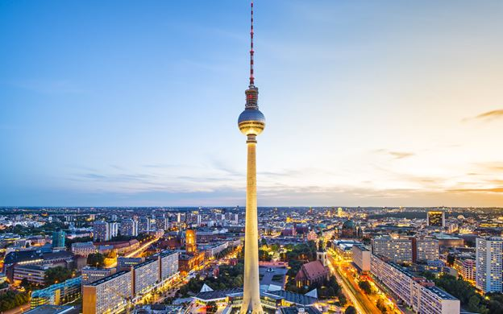
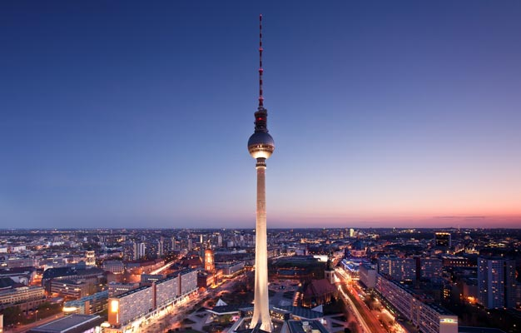
4)Ο ΠΥΡΓΟΣ ΤΗΣ ΤΗΛΕΟΡΑΣΗΣ
Ο Πύργος της τηλεόρασης βρίσκεται στο κέντρο του Βερολίνου στη Γερμανία. Είναι γνωστό αξιοθέατο κοντά στην πλατεία αλεξάντερπλατς. Ο πύργος χτίστηκε μεταξύ το 1965 και το 1969 από την πρώην Λαϊκή Δημοκρατία της Γερμανίας.
Ο πύργος είναι ορατός σε όλες τις κεντρικές περιοχές του Βερολίνου και παραμένει σύμβολο της πόλης. Το αρχικό συνολικό του ύψος ήταν 365 μέτρα, αλλά μετά από την εγκατάσταση νέας κεραίας στη δεκαετία του 1990, το ύψος του είναι τώρα 368 μέτρα.

Slide 9
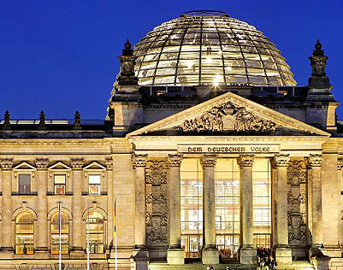
5)ΤΟ ΓΕΡΜΑΝΙΚΟ ΚΟΙΝΟΒΟΥΛΙΟ
Το Γερμανικό Κοινοβούλιο γνωστό και ως Ομοσπονδιακή Συνεδρίαση, Ομοσπονδιακό Κοινοβούλιο ή Ομοσπονδιακή Βουλή είναι ομοσπονδιακό νομοθετικό σώμα στη Γερμανία. Ιδρύθηκε με τον Γερμανικό Βασικό Νόμο του 1949, ως διάδοχος του προγενέστερου Ράιχσταγκ. Ο Βόλφγκανγκ Σόιμπλε είναι ο σημερινός Πρόεδρος του Γερμανικού Κοινοβουλίου.

Slide 10
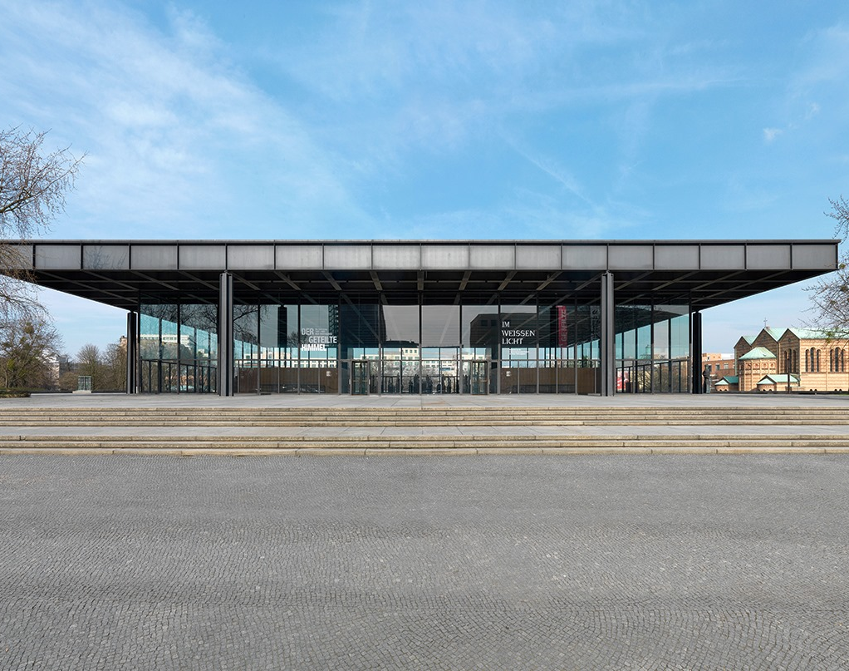
6)Η ΠΙΝΑΚΟΘΗΚΗ
Η Πινακοθήκη του Βερολίνου είναι μουσείο που φιλοξενεί δημιουργήματα της ευρωπαϊκής τέχνης από τον 13^{ο} μέχρι τον 18^{ο} αιώνα. Οι ζωγραφικοί πίνακες της Πινακοθήκης της περιόδου αυτής αποτελούν μια από τις μεγαλύτερες και αντιπροσωπευτικότερες συλλογές ζωγραφικής παγκοσμίως. Ιδιαίτερα πλούσιες είναι οι συλλογές γερμανικής, ιταλικής και πρώιμης φλαμανδικής ζωγραφικής. Είναι χαρακτηριστικό ότι υπάρχει μια οκτάγωνη αίθουσα αφιερωμένη στον Ρέμπραντ και μια αίθουσα με πέντε Μαντόνες του Ραφαήλ.

Slide 11
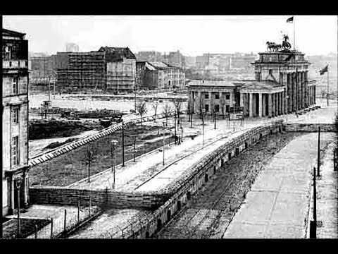
7)ΤΟ ΤΕΙΧΟΣ ΤΟΥ ΒΕΡΟΛΙΝΟΥ
Το Τείχος του Βερολίνου, «τείχος της ντροπής» για τους Γερμανούς της δύσης και επισήμως αποκαλούμενο από την ανατολικογερμανική κυβέρνηση ως «αντιφασιστικό τείχος προστασίας», ανεγέρθηκε στην καρδιά του Βερολίνου με αφετηρία το βράδυ της 12^{ης} Αυγούστου του 1961 από τη Λαοκρατική Δημοκρατία της Γερμανίας. Κάτι παραπάνω από ένα απλό τείχος, επρόκειτο για μια σύνθετη στρατιωτική κατασκευή η οποία περιείχε δύο τείχη ύψους 3,6 μέτρων με διάδρομο περιπολίας, 302 παρατηρητήρια και συστήματα συναγερμού, 14.000 φύλακες, 600 σκυλιά και καλωδιωτά πλέγματα.

Slide 12
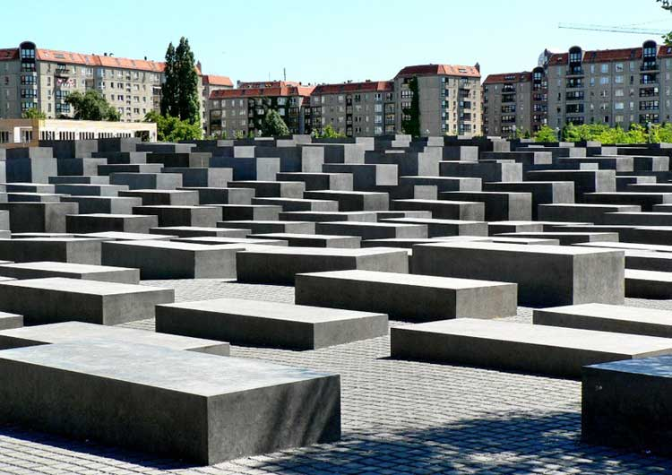
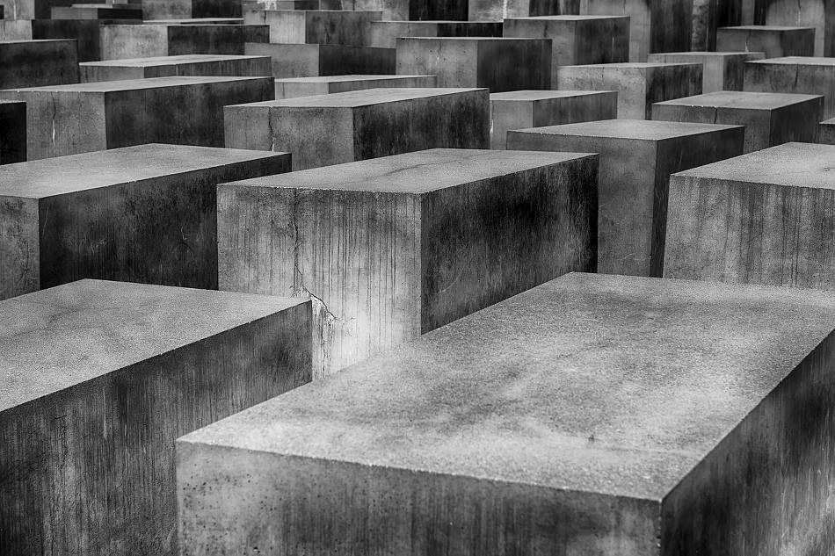
8)ΤΟ ΜΝΗΜΕΙΟ ΤΟΥ ΟΛΟΚΑΥΤΩΜΑΤΟΣ
Το μνημείο αποτελείται από 2.711 πέτρινους πλίνθους που δεν έχουν επιγραφές όπως ονόματα και ημερομηνίες. Στο σύνολό τους δημιουργούνε ένα μοτίβο σαν κυματισμό. Το μνημείο σχεδιάστηκε από τον Αμερικανό αρχιτέκτονα Peter Eisenman.
Τον Μάιο του 2005 στην 60^{η} επέτειο από την πτώση του ναζιστικού καθεστώτος και το τέλος του β’ παγκοσμίου πολέμου η πόλη του Βερολίνου αφιέρωσε το μνημείο του ολοκαυτώματος στη μνήμη των δολοφονημένων Εβραίων από τις δυνάμεις του Χίτλερ.

Slide 13
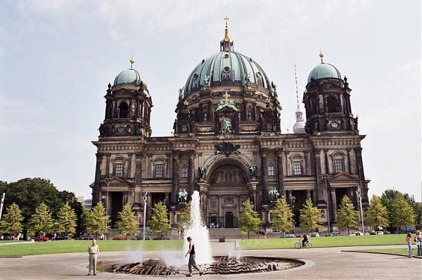
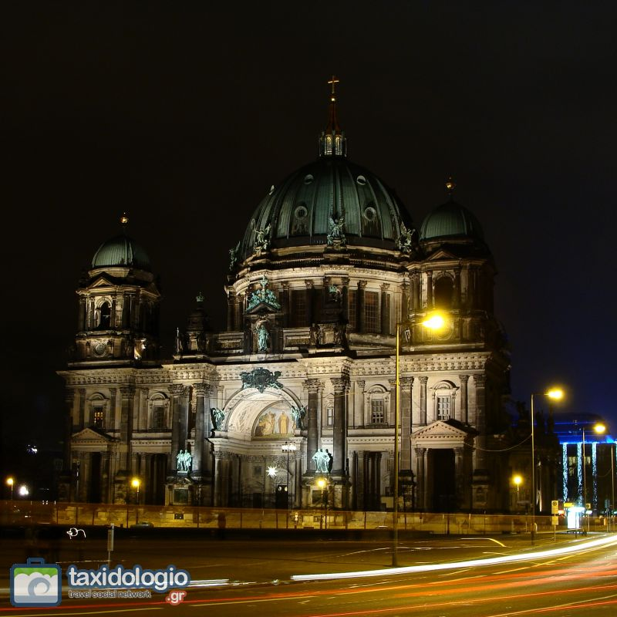
9)Ο ΚΑΘΕΔΡΙΚΟΣ ΝΑΟΣ ΤΟΥ ΒΕΡΟΛΙΝΟΥ
Ο Καθεδρικός Ναός του Βερολίνου σε ρυθμό μπαρόκ χτίστηκε μεταξύ του 1894 με 1905. Βρίσκεται στο Νησί των Μουσείων στην όχθη του ποταμού Spree. Ο σημερινός ναός είναι ο τρίτος στη σειρά που χτίστηκε στο ίδιο σημείο. Η πρώτη εκκλησία χτίστηκε εδώ το 1465 και αργότερα αντικαταστάθηκε από ένα καθεδρικό το 1765. Με διαταγή του αυτοκράτορα Γουλιέλμου β’ ο ναός καταστράφηκε το 1894 και αποφάσισε να τον αντικαταστήσει με τον σημερινό ναό.
Το τεράστιο μέγεθος του νέου ναού ήταν σαν ένα προτεσταντικό αντίβαρο του ναού του Αγίου Πέτρου της Ρώμης. Σχεδιάστηκε από τον Julius Raschdoroff σε ρυθμό μπαρόκ με αναγεννησιακή ιταλική επιρροή. Οι διαστάσεις του ναού είναι 114 μέτρα μήκος και 13 μέτρα πλάτος.

Slide 14
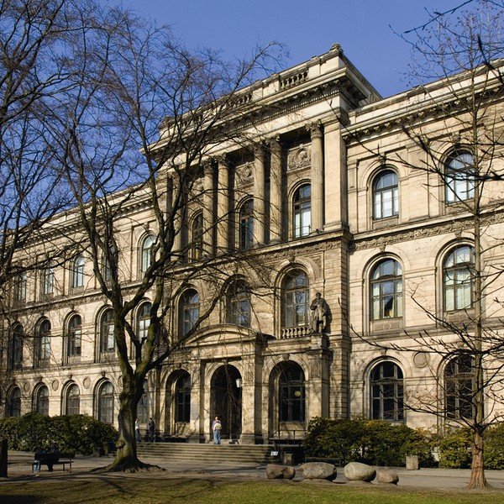
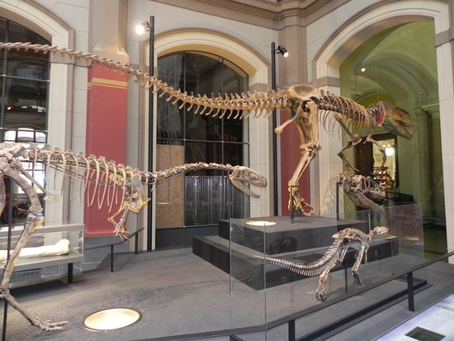
10)ΤΟ ΜΟΥΣΕΙΟ ΦΥΣΙΚΗΣ ΙΣΤΟΡΙΑΣ
Το Μουσείο Φυσικής Ιστορίας του Βερολίνου στεγάζει μια από τις παγκοσμίως σημαντικότερες συλλογές ζωολογικών, παλαιοντολογικών και ορυκτολογικών δειγμάτων.
Το μουσείο είναι ιδιαίτερα γνωστό για την Αίθουσα των Δεινοσαύρων και το εξαιρετικά διατηρημένο δείγμα του Αρχαιοπτέρυγα. Στην Αίθουσα των Δεινοσαύρων στεγάζεται και ο σκελετός του Τζιραφατιτάνα, του μεγαλύτερου δεινοσαύρου που έχει ανακαλυφθεί, με ύψος 13,27 μέτρα.

Slide 15
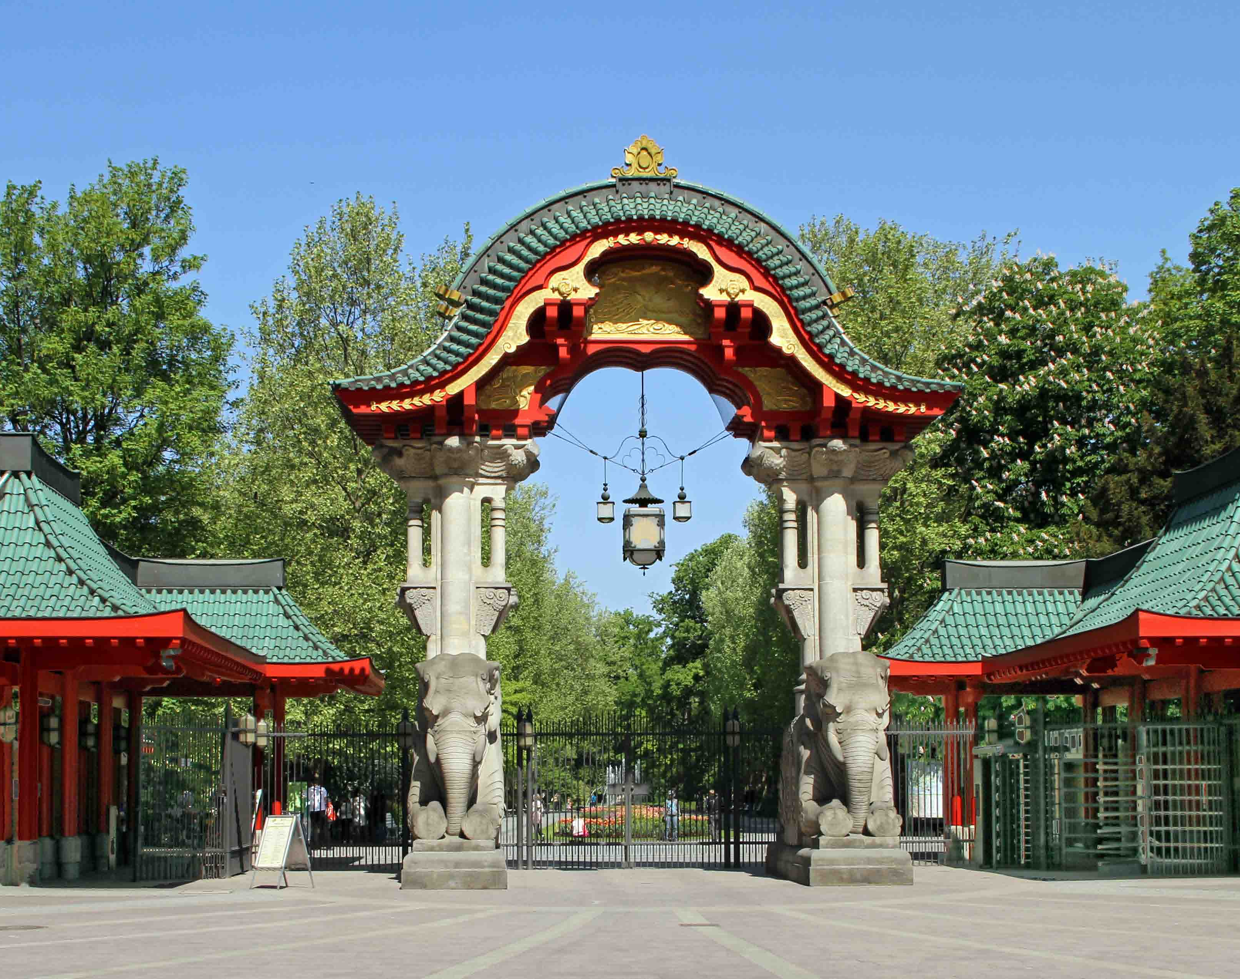
11)Ο ΖΩΟΛΟΓΙΚΟΣ ΚΗΠΟΣ
Ο Ζωολογικός κήπος του Βερολίνου είναι ο μεγαλύτερος ζωολογικός κήπος της Ευρώπης και από τους παλαιότερους. Διευθυντής του είναι ο Andreas Knieriem. Ο ζωολογικός κήπος του Βερολίνου άνοιξε το 1884. Αυτό που τον κάνει ιδιαίτερα σημαντικό είναι το γεγονός ότι άντεξε κατά τον Β’ Παγκόσμιο Πόλεμο με πολλές απώλειες. Μάλιστα, κάποτε κατά τη διάρκεια του πολέμου είχε βομβαρδιστεί. Ο ζωολογικός κήπος φιλοξενεί 20.219 είδη ζώων. Έχει σπάνια είδη ζώων και είδη που απειλούνται με αφανισμό (όπως: ουρακοτάγκους, πολικές αρκούδες, ασιατικούς ελέφαντες, ινδικούς ρινόκερους, γορίλες και αμερικανικούς βίσωνες). Πολύ δημοφιλές έγινε το πολικό αρκουδάκι Knut, το οποίο απεβίωσε αργότερα, και τα δύο πάντα, τα οποία ήρθαν με εμπορική πτήση από το Πεκίνο.

Slide 16
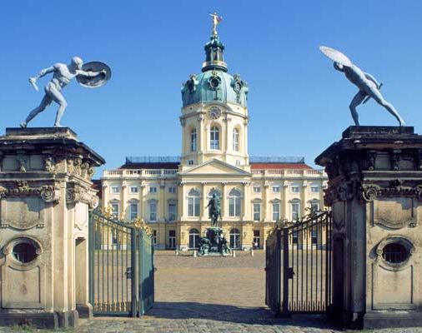
12)ΤΟ ΑΝΑΚΤΟΡΟ ΣΑΡΛΟΤΕΝΜΠΟΥΡΓΚ
Το Ανάκτορο Σαρλότενμπουργκ είναι ένα εντυπωσιακό μπαρόκ παλάτι στη δυτική πλευρά του Βερολίνου. Είναι το μεγαλύτερο παλάτι στο Βερολίνο. Το αρχικό του μέρος κατασκευάστηκε μεταξύ του 1695-1699 ως θερινή κατοικία της Σοφίας Σαρλότ, γυναίκας του Φρειδερίκιου Γ’. Το παλάτι σχεδιάστηκε από τον Johann Narimg και επεκτάθηκε λίγο αργότερα όταν ο Φρειδερίκος έγινε βασιλιάς της Πρωσίας. Το 1943, στη διάρκεια των συμμαχικών βομβαρδισμών το ανάκτορο έπιασε φωτιά και καταστράφηκε. Το εσωτερικό του είναι πλούσια διακοσμημένο σε πολλά στυλ και με ακριβά υλικά και περιέχει πολλά κομμάτια τέχνης, πίνακες κτλ. Οι κήποι γύρω από το παλάτι είχαν σχεδιαστεί σε γαλλικό μπαρόκ ρυθμό αλλά όταν ανακατασκευάστηκαν απλοποιήθηκαν. Στους κήπους βρίσκονται και κτίρια όπως: ένα μαυσωλείο δωρικού ρυθμού για τα μέλη της βασιλικής οικογένειας και το Belventere που χτίστηκε μεταξύ του 1778-1790 ως τεϊοποτείο. Κοντά στο ανάκτορο βρίσκεται και το Schinkel pavilion, χτισμένο από τον γνωστό ομώνυμο αρχιτέκτονα Carl Schinkel για το βασιλιά Φρειδερίκο Γουλιέλμο Γ’.

Slide 17
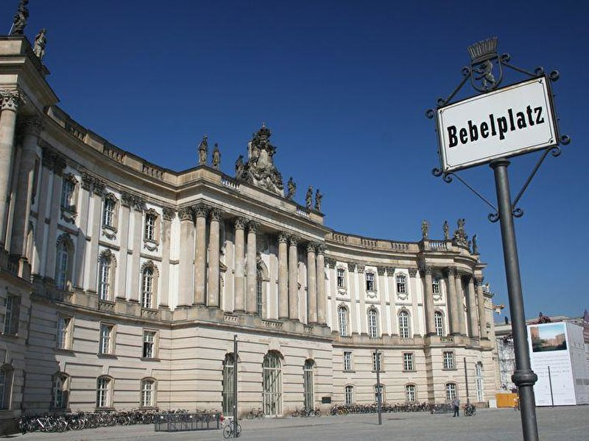
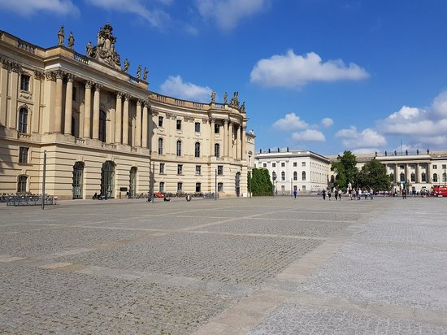
13)ΠΛΑΤΕΙΑ ΜΠΕΜΠΕΛΠΛΑΤΣ
Στην περιοχή υπάρχουν μπαρόκ και νεοκλασικά κτίρια, σχεδιασμένα από διάσημους αρχιτέκτονες από το 18^{ο} αιώνα και μετά, καθώς και ανακαινισμένα πρώην ανάκτορα που σήμερα χρησιμοποιούνται ως δημόσια κτίρια. Η πλατεία αυτή αποτελεί το χώρο όπου το 1933 έλαβε χώρα η πυρπόληση 20.000 περίπου βιβλίων από τον προπαγανδιστικό μηχανισμό του Τρίτου Ράιχ με την αιτιολογία ότι το περιεχόμενο τους προωθούσε αντεθνικές ιδέες.
Η πλατεία Μπέμπελπλατς είναι μια ιστορική πλατεία της συνοικίας Μίττε του Βερολίνου. Βρίσκεται στο τμήμα του πρώην Ανατολικού Βερολίνου, μεταξύ της Σλόσμπρικε και της Φρίντριχστρασε, ένα από τα ωραιότερα αξιοθέατα της πόλης.

Slide 18
ΔΙΑΣΗΜΑ ΚΑΙ ΝΟΣΤΙΜΑ ΦΑΓΗΤΑ ΤΟΥ ΒΕΡΟΛΙΝΟΥ
ΑΞΙΖΕΙ ΝΑ ΤΑ ΔΟΚΙΜΑΣΕΤΕ

Slide 19
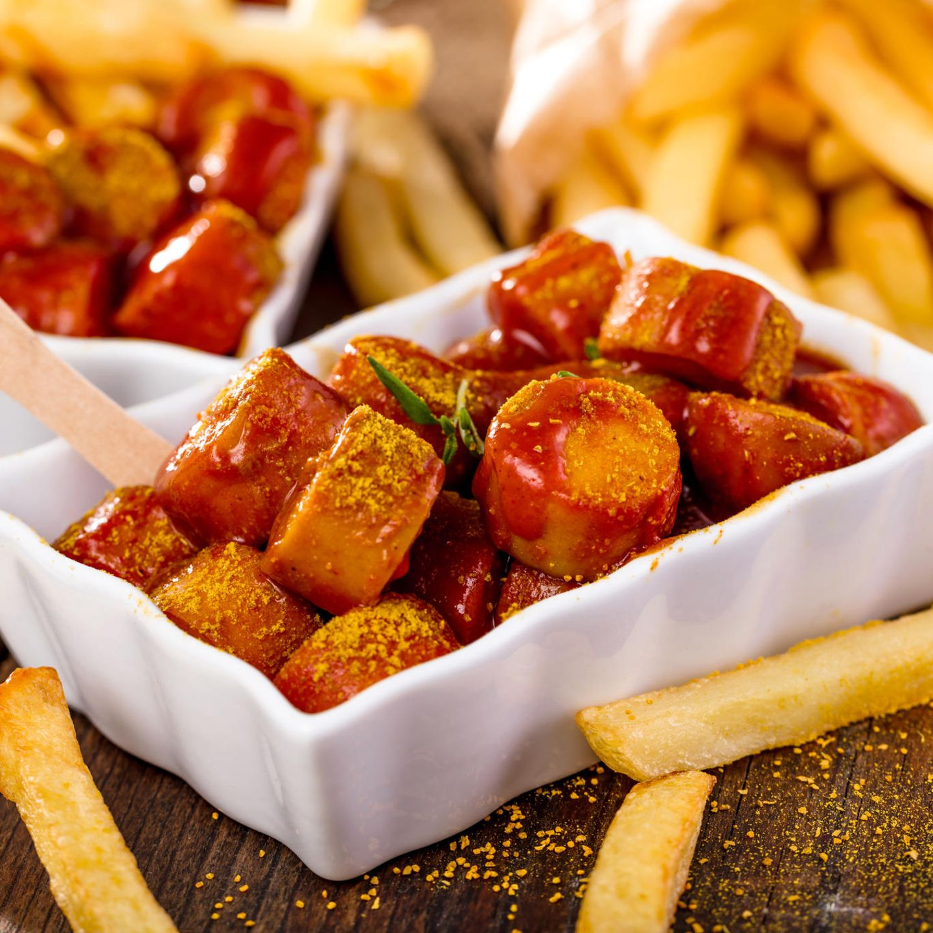
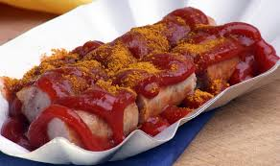
1)CURRYWURST

Slide 20
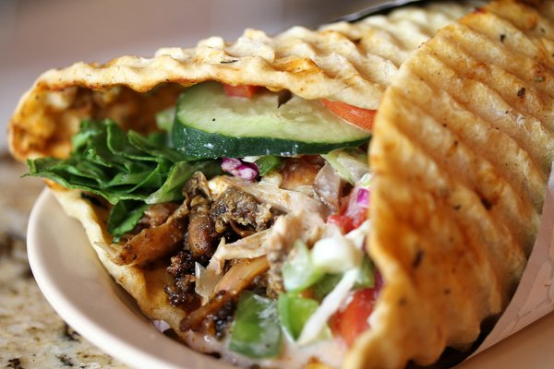
2)ΝΤΟΝΕΡ ΚΕΜΠΑΠ

Slide 21
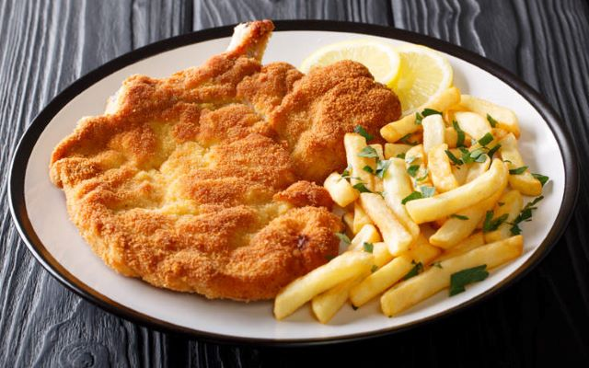
3)ΣΝΙΤΣΕΛ

Slide 22
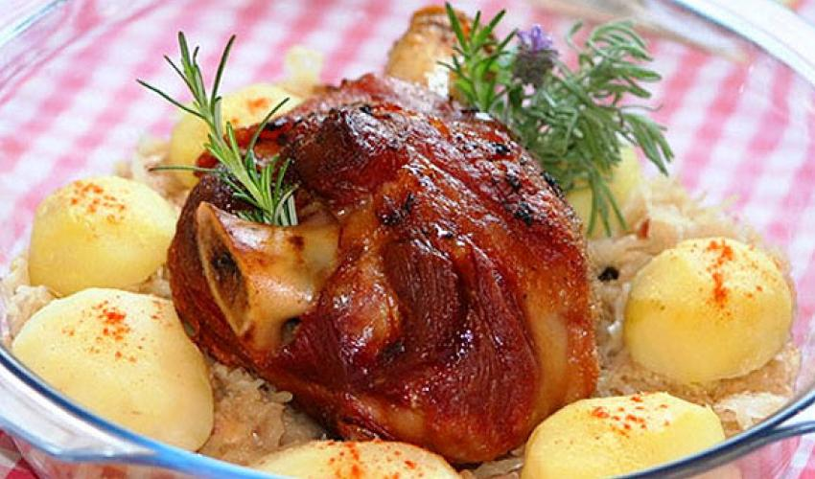
4)ΧΟΙΡΙΝΟ ΚΟΤΣΙ

Slide 23
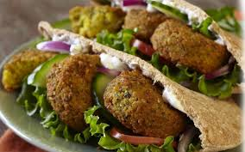
5)ΦΑΛΑΦΕΛ

Slide 24
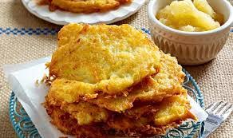
6)ΤΗΓΑΝΗΤΕΣ ΚΡΟΚΕΤΕΣ ΠΑΤΑΤΑΣ

Slide 25
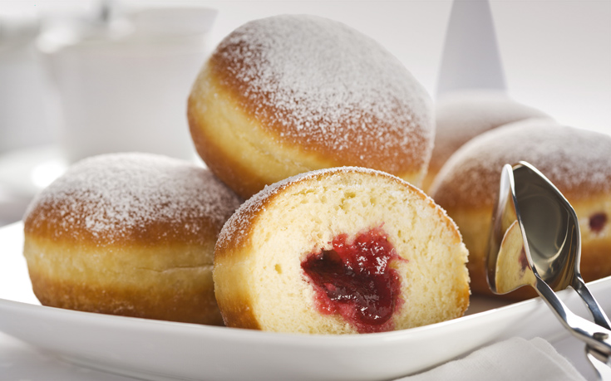
7)ΝΤΟΝΑΤΣ ΜΕ ΜΑΡΜΕΛΑΔΑ

Slide 26
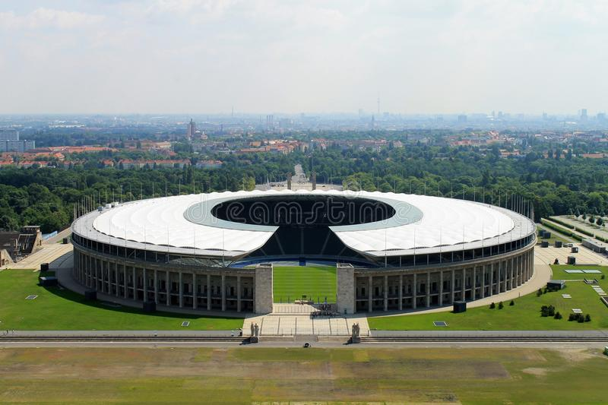
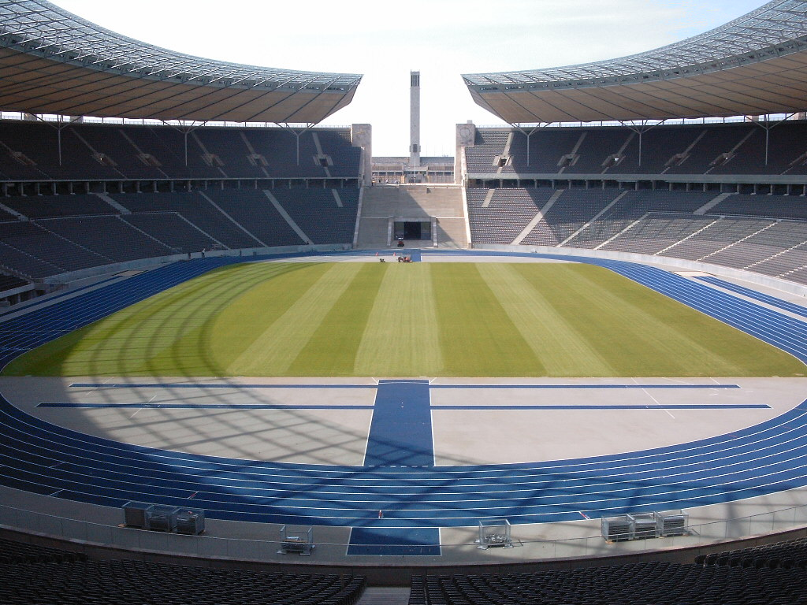
ΤΟ ΟΛΥΜΠΙΑΚΟ ΣΤΑΔΙΟ ΤΟΥ ΒΕΡΟΛΙΝΟΥ
Το Ολυμπιακό Στάδιο του Βερολίνου βρίσκεται στο δυτικό άκρο της περιοχής Σαρλότενμπουργκ-Βίλμερστντορφ στο δυτικό τμήμα της πόλεως. Χτίστηκε μεταξύ του 1934 και του 1936 με αφορμή τους Ολυμπιακούς Αγώνες του 1936. Η συνολική χωρητικότητα του σταδίου τότε ανερχόταν σε 100.000 θεατές και αρχιτέκτονας ήταν ο Βέρνερ Μαρχ. Όμως μετά την αναμόρφωση του σταδίου το 2004 η συνολική χωρητικότητα του γηπέδου είναι σήμερα 74.228 θέσεις, οι οποίες είναι στεγασμένες.
Η ομάδα Χέρτα Βερολίνου χρησιμοποιεί το στάδιο για τους εντός έδρας αγώνες της. Εδώ διεξάγεται ετησίως και ο τελικός του κυπέλλου Γερμανίας. Επίσης και η ομάδα των Berlin Thunder (american football) το χρησιμοποιεί για τους εντός έδρας αγώνες της.

Slide 27
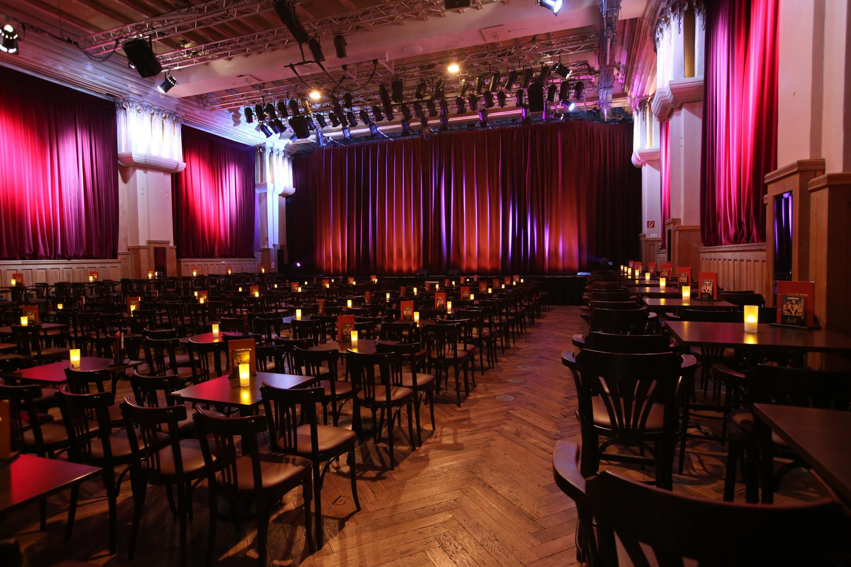
ΔΙΑΣΚΕΔΑΣΗ
1)CHAMALEON THEATER=ΘΕΑΤΡΟ ΧΑΜΕΛΕΟΝ

Slide 28
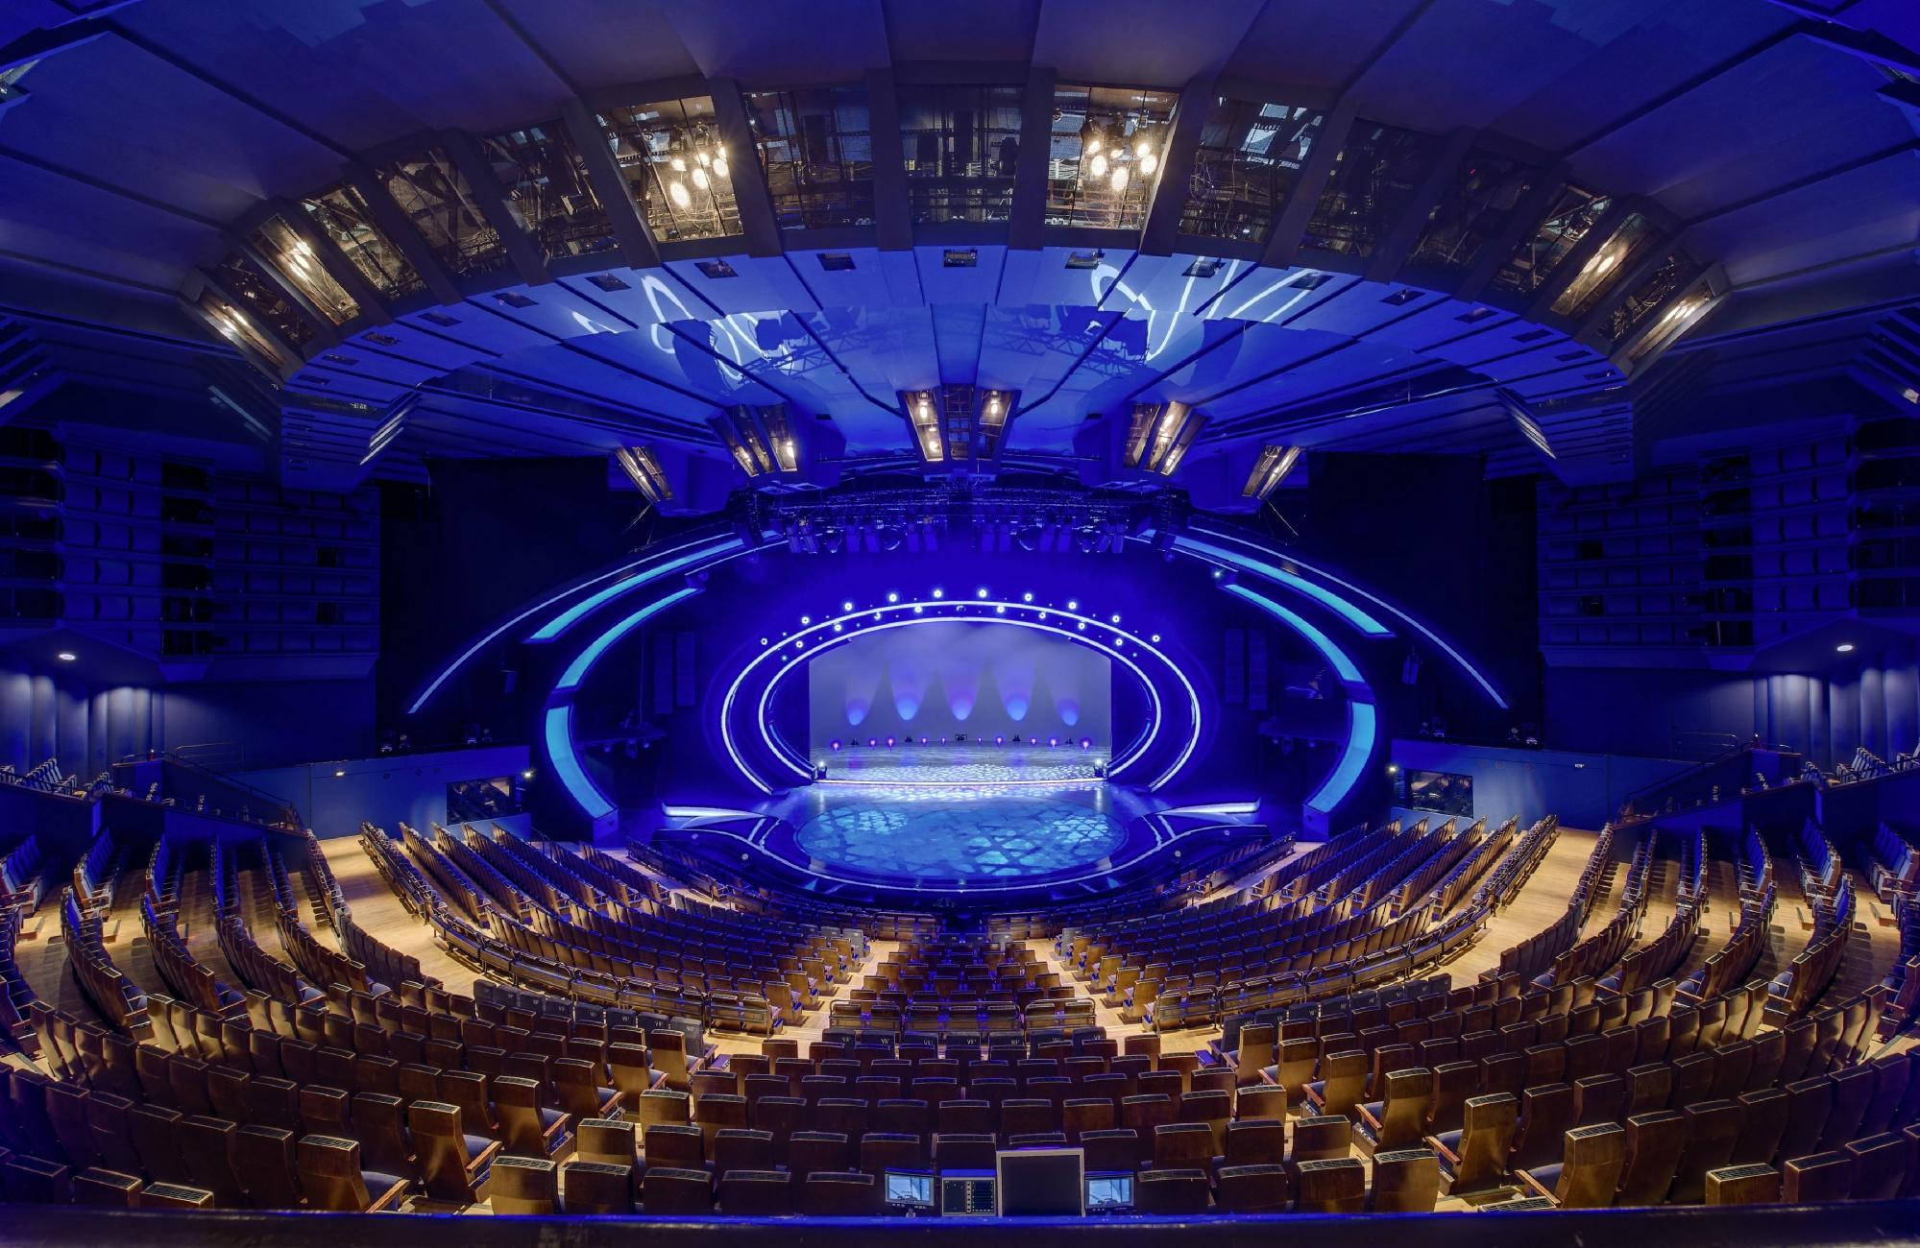
2)FRIEDRICHSTADT-PALAST=ΠΑΛΑΤΙ ΦΡΙΝΤΡΙΧ

Slide 29
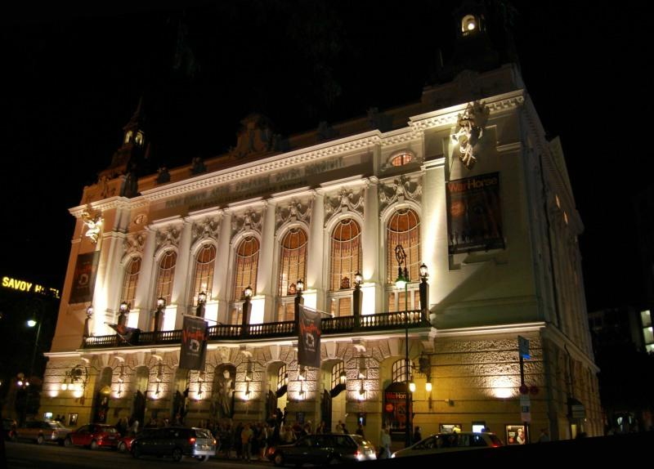
3)THEATER DES WESTENS=ΘΕΑΤΡΟ ΤΗΣ ΔΥΣΗΣ

Slide 30
ΤΕΛΟΣ ΠΑΡΟΥΣΙΑΣΗΣ
ΣΑΣ ΕΥΧΑΡΙΣΤΩ ΠΟΥ ΠΑΡΑΚΟΛΟΥΘΗΣΑΤΕ ΤΗΝ ΠΑΡΟΥΣΙΑΣΗ ΜΟΥ ΣΧΕΤΙΚΑ ΜΕ ΤΟ ΒΕΡΟΛΙΝΟ.
ΠΗΓΕΣ ΠΛΗΡΟΦΟΡΙΩΝ:
1)el.m.wikipedia.org
2)sites.google.com
3)www.taxidologio.gr
4)www.arttable.gr
5)www.tripadvisor.com.gr
ΕΥΤΥΧΙΣΜΕΝΟ ΤΟ 2021!!!

